Slide 1




Собеседование по вопросу подготовки и содержания концептуальных документов и антирисковых программ.
Министерство образования, науки и молодежной политики Краснодарского края
ГКУ КК Центр оценки качества образования
Бойкова Марина Евгеньевна,
заместитель руководителя ГКУ КК
Центра оценки качества образования

Slide 2
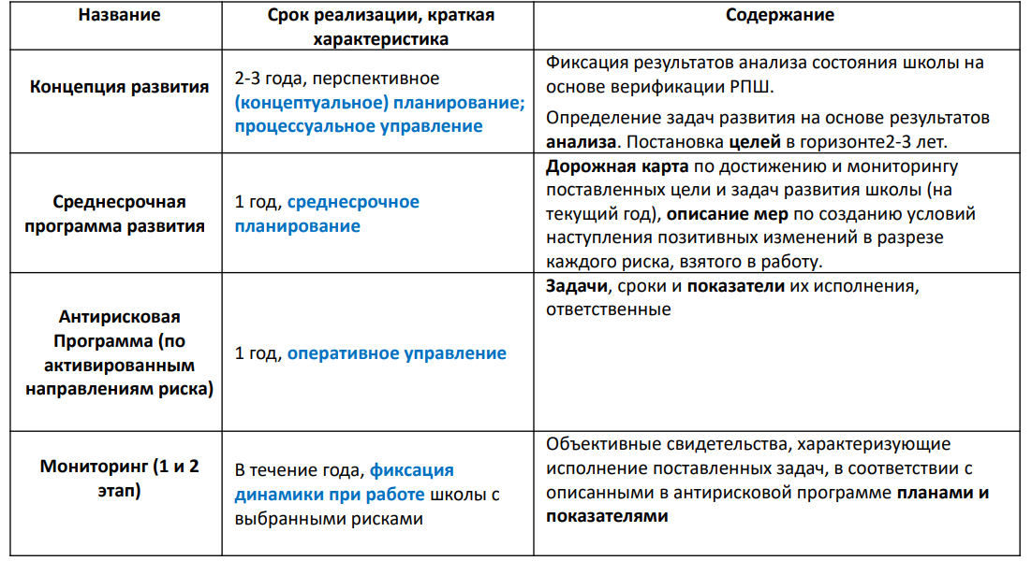
Концептуальные документы школы

Slide 3
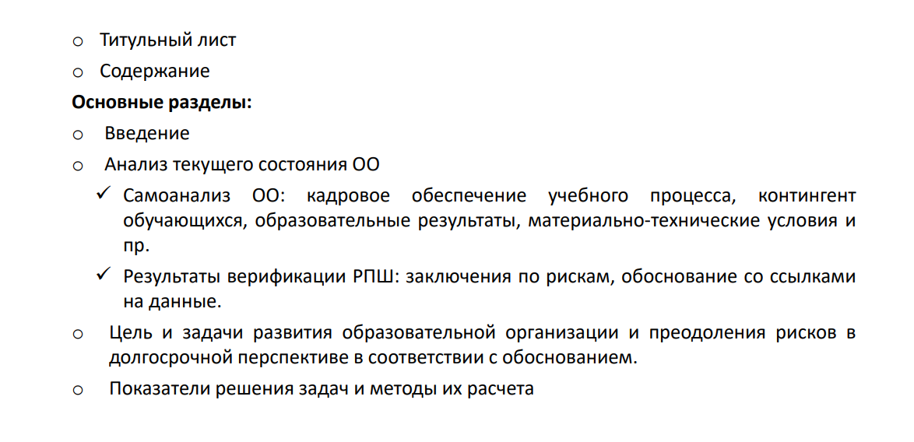
Примерное содержание концепции развития школы

Slide 4
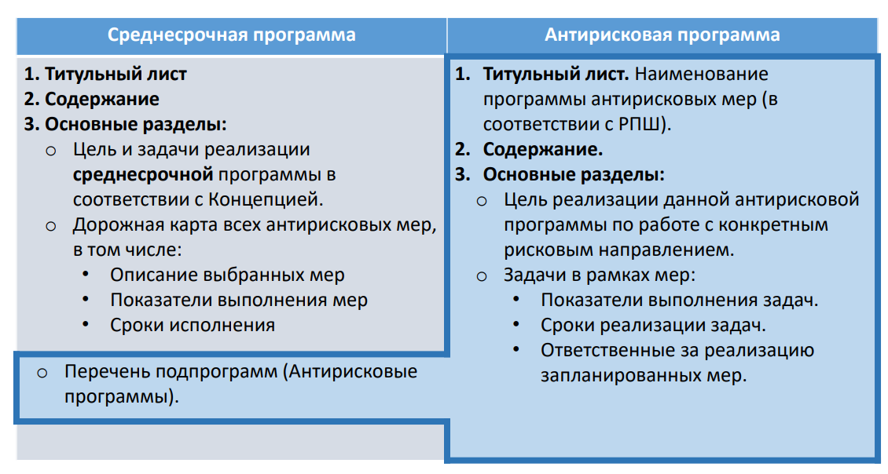
Содержание среднесрочной и антирисковой программы

Slide 5
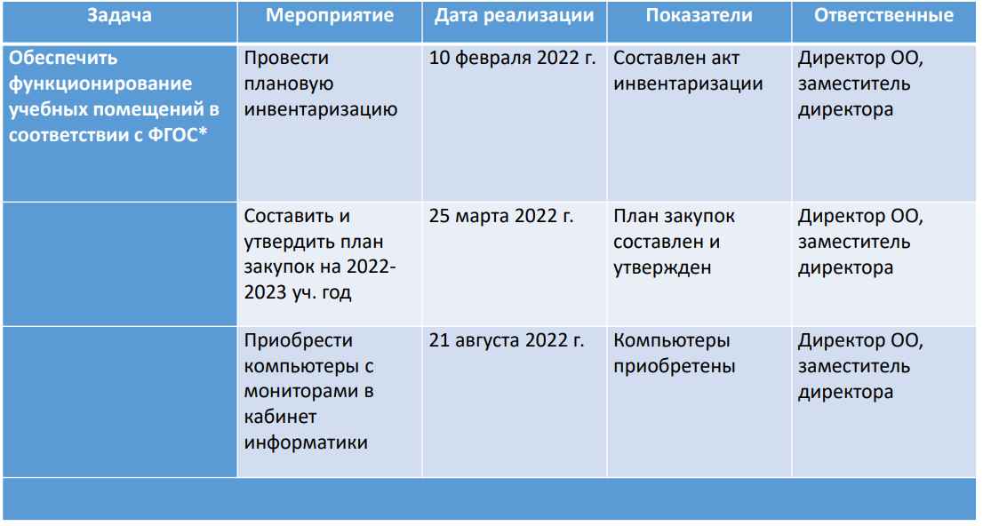
Пример дорожной карты

Slide 6
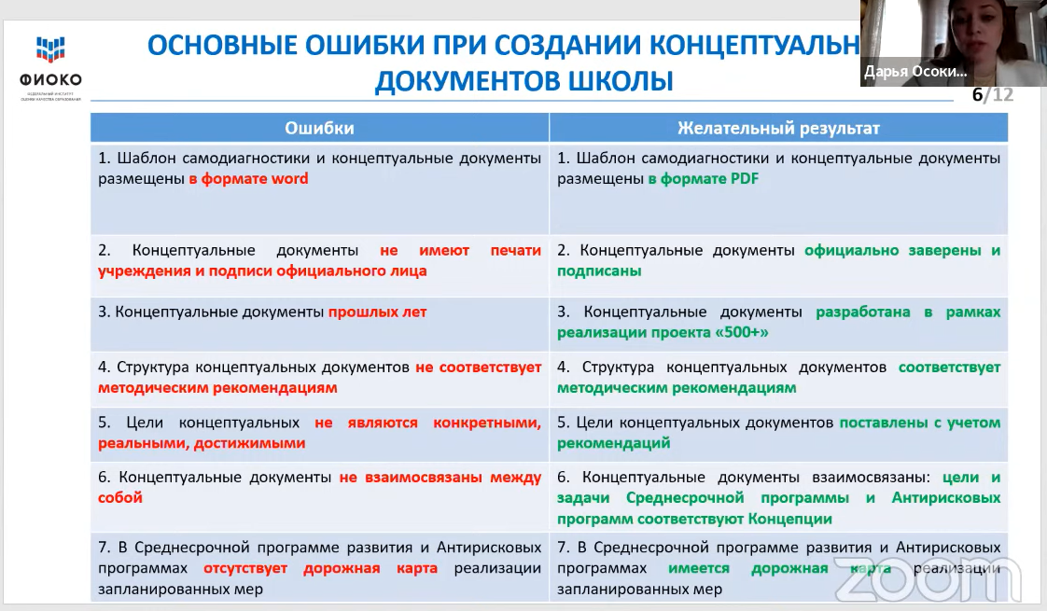
Основные ошибки при создании концептуальных документов школы
Обязательно к использованию: 1. Инструкция по работе в ИС МЭДК;
2. Методические рекомендациями по содержательному ведению ИС МЭДК;
3. Памятки для школ и кураторов;
4. Методика проекта «500+»;
5. Тематические вебинары и материалы ФИОКО

Slide 7
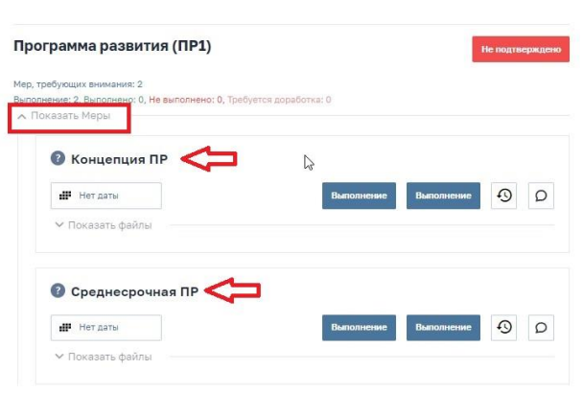
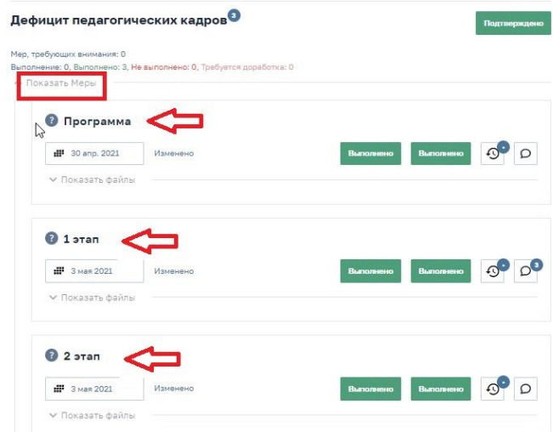
До 25 марта необходимо к выполнению в ИС МЭДК
1. Проставить даты выполнения в разделе Программа развития (ПР1): Концепция ПР, Среднесрочная ПР)
2. Разработать, проверить, загрузить концептуальные документы
(Концепция развития, Среднесрочная программа, Антирисковая программа)

Slide 8
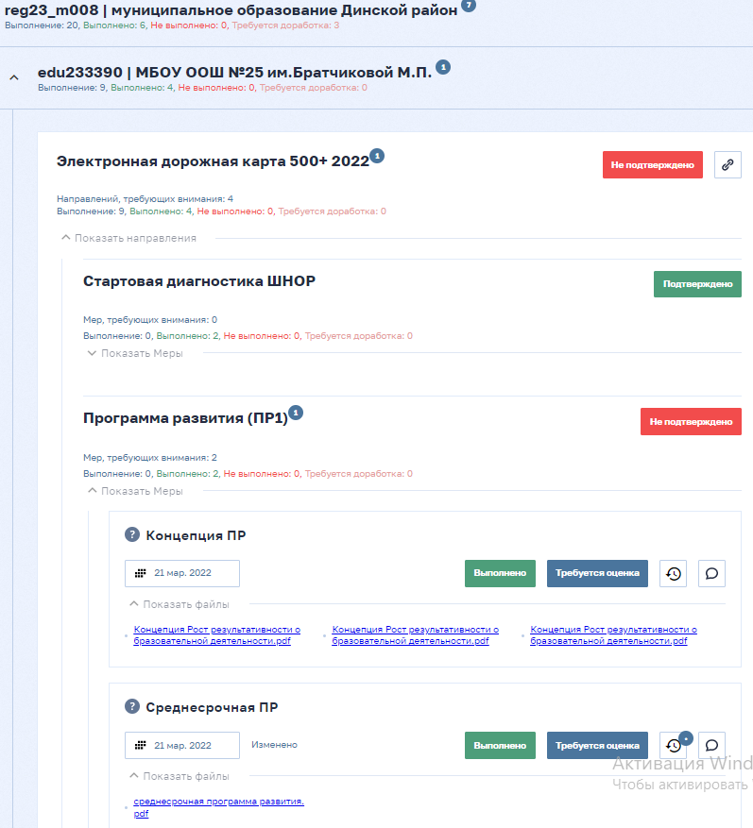
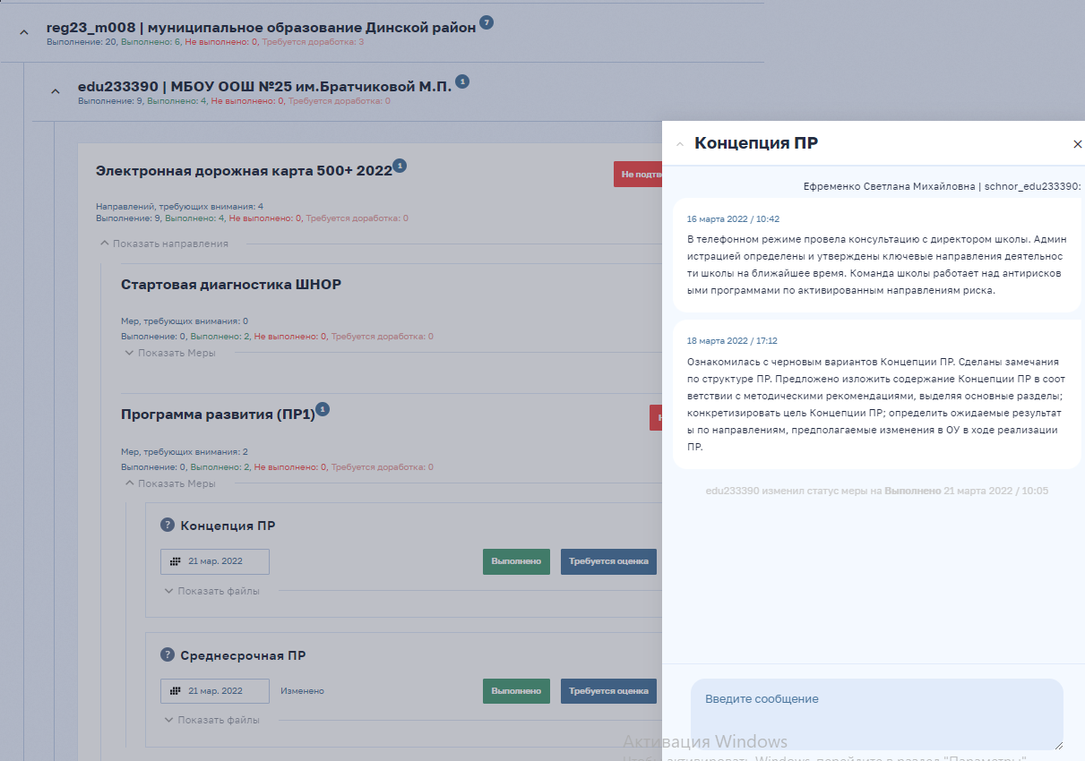
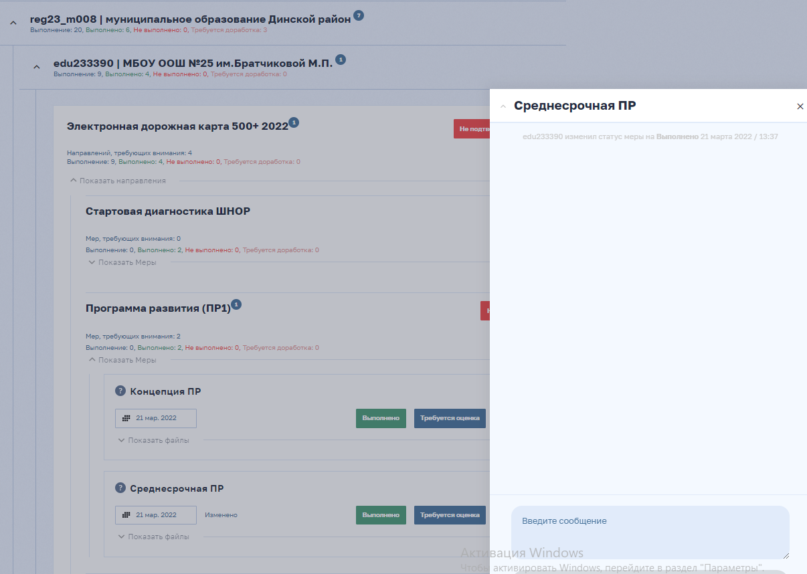
Динской район, ООШ №25 (на 22.03.2022)
Notes:
Даты антирисковых программ не проставлены, документы не загружены. В раздел Концепции помещены три каких-то документа, как выбирать нужный???? Присутствуют только комментарии куратора в концепции ПР, в среднесрочной комментариев нет

Slide 9
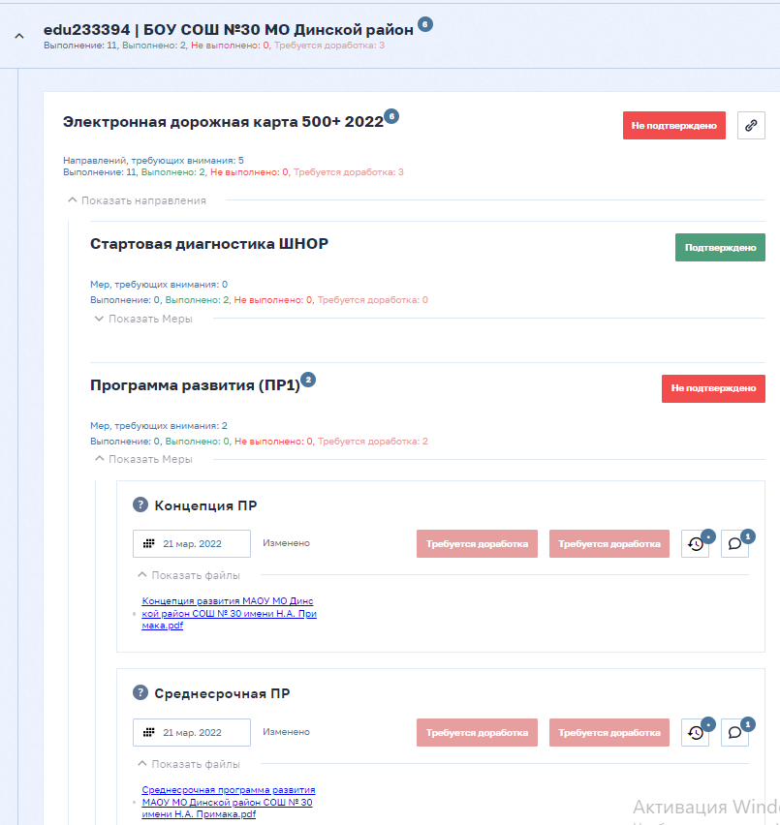
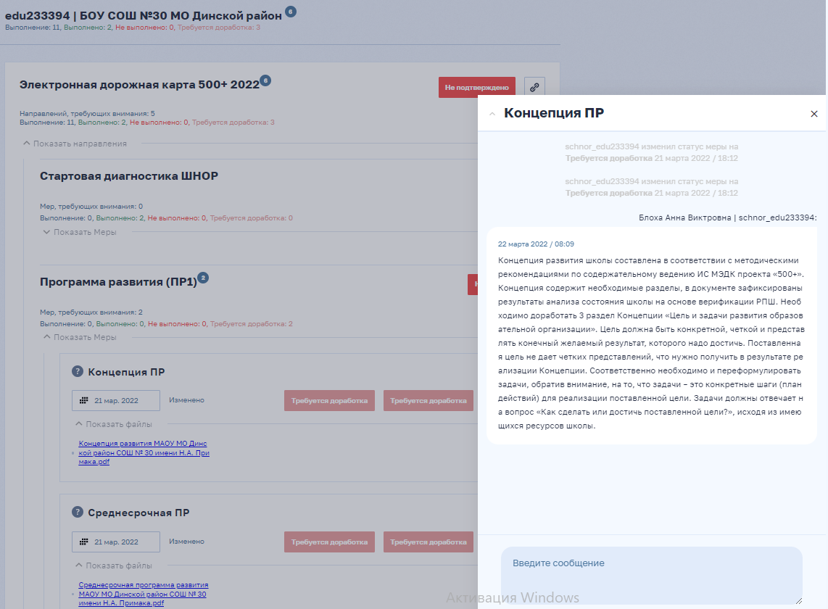
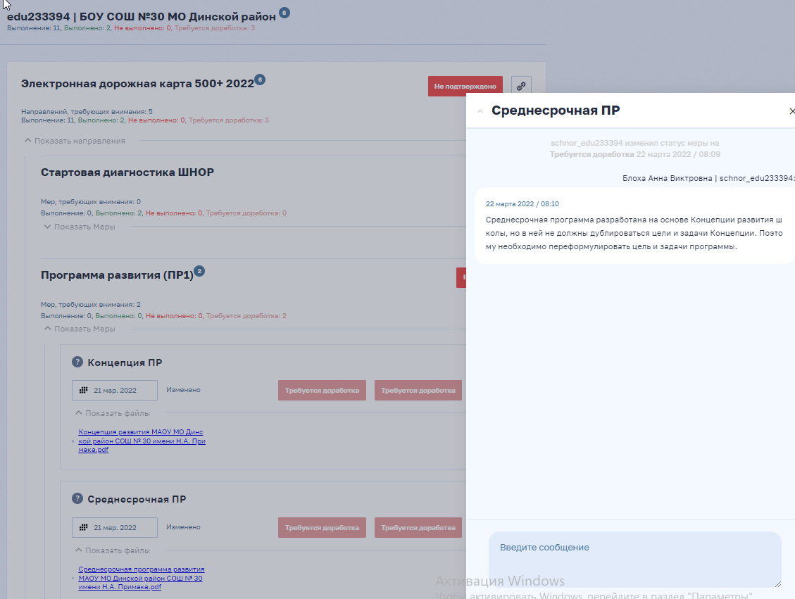
Динской район, СОШ №30 (на 22.03.2022)
Notes:
В разделе программа развития нет комментариев школы, только один комментарий куратора. Не прослеживается механизм взаимодействия работы.
Антирисковые программы подгружены, не подтверждены, нет комментариев.

Slide 10
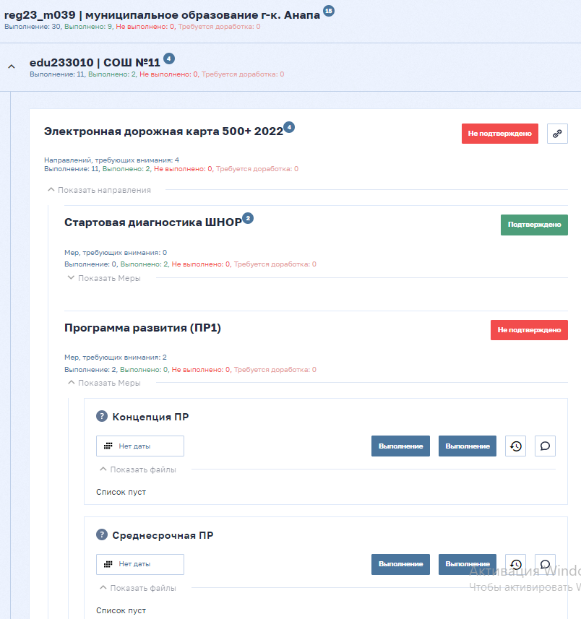
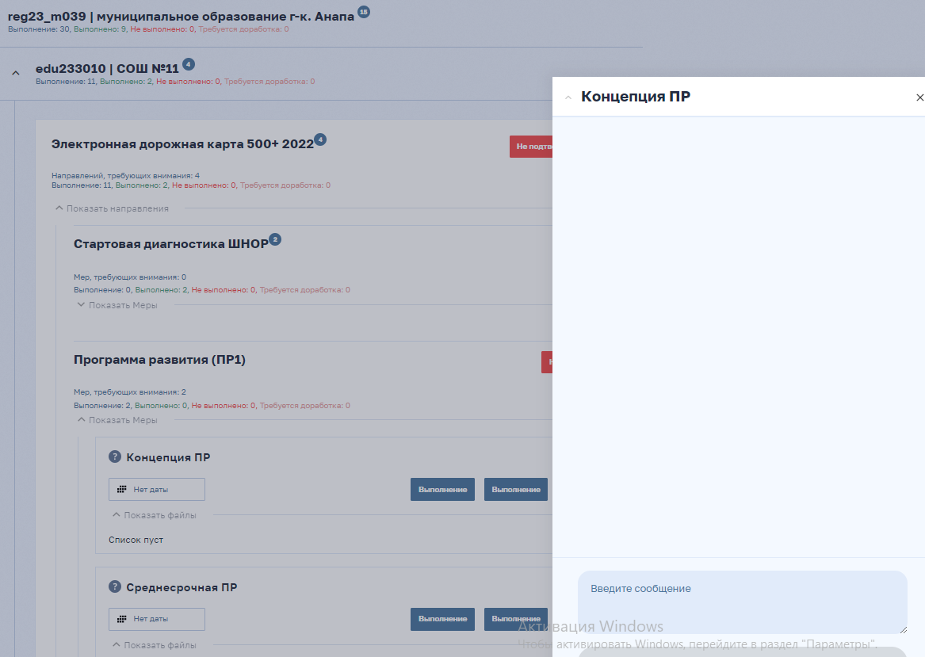
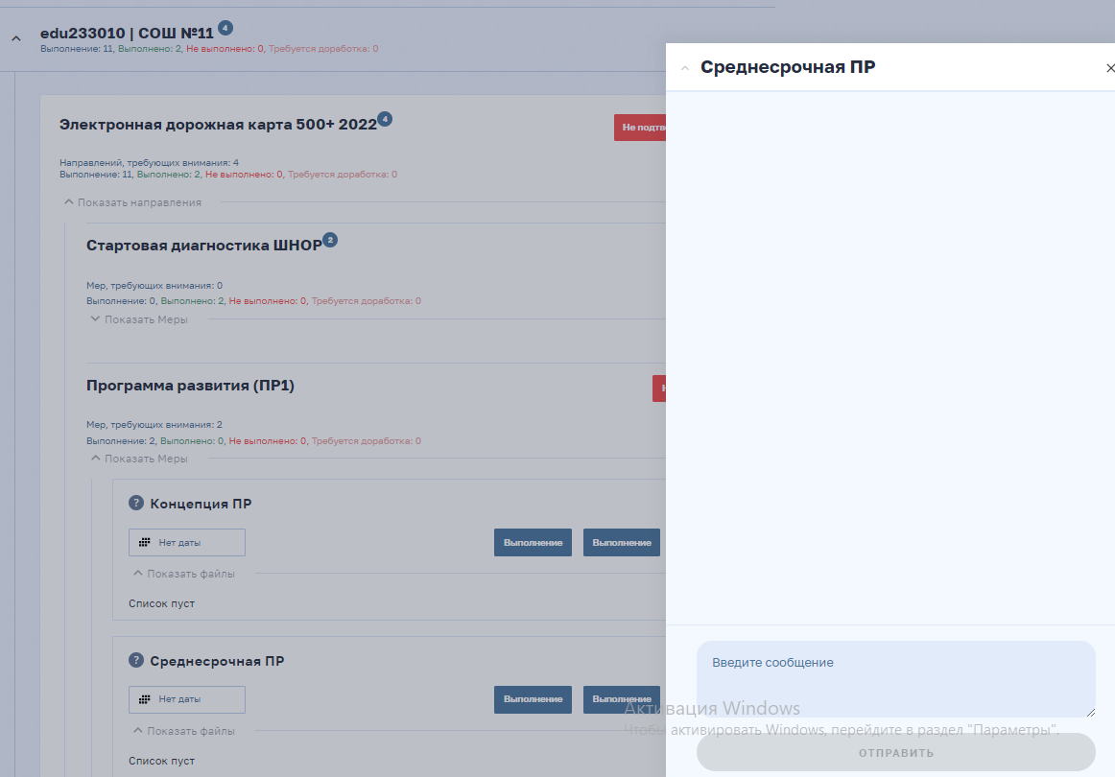
г.Анапа, СОШ №11 (на 22.03.2022)
Notes:
Работа с программой развития не начата: даты не проставлены, документы не подгружены, комментариев нет.

Slide 11
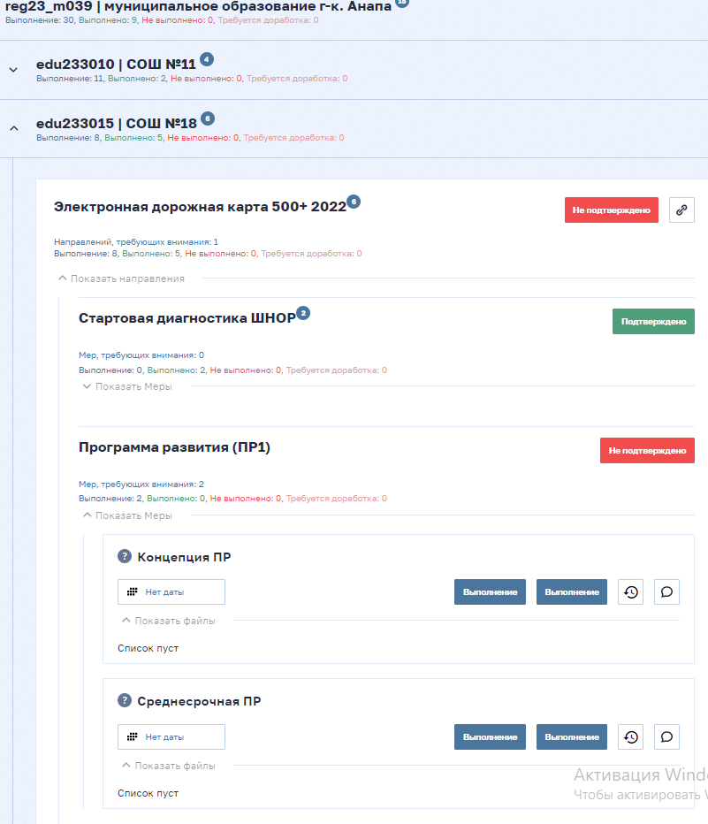
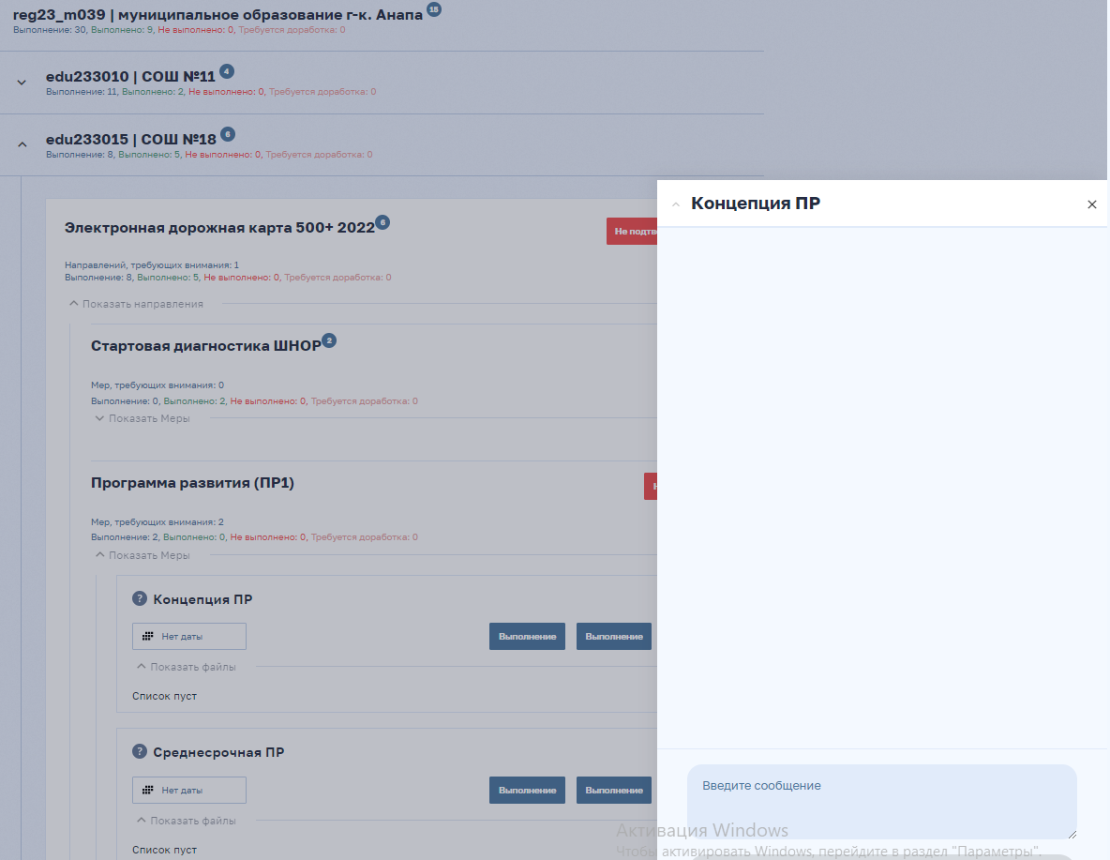
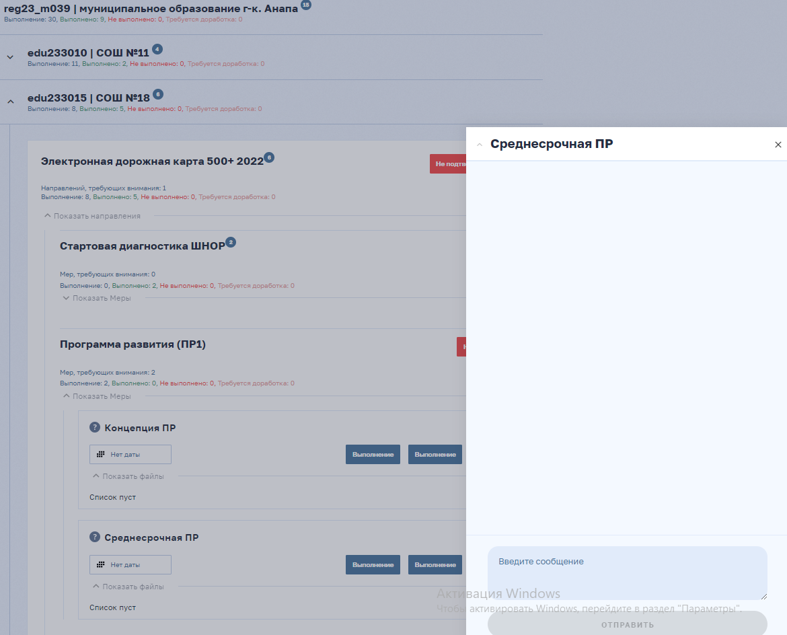
г.Анапа, СОШ №18 (на 22.03.2022)
Notes:
Работа с программой развития не начата: даты не проставлены, документы не подгружены, комментариев нет.

Slide 12
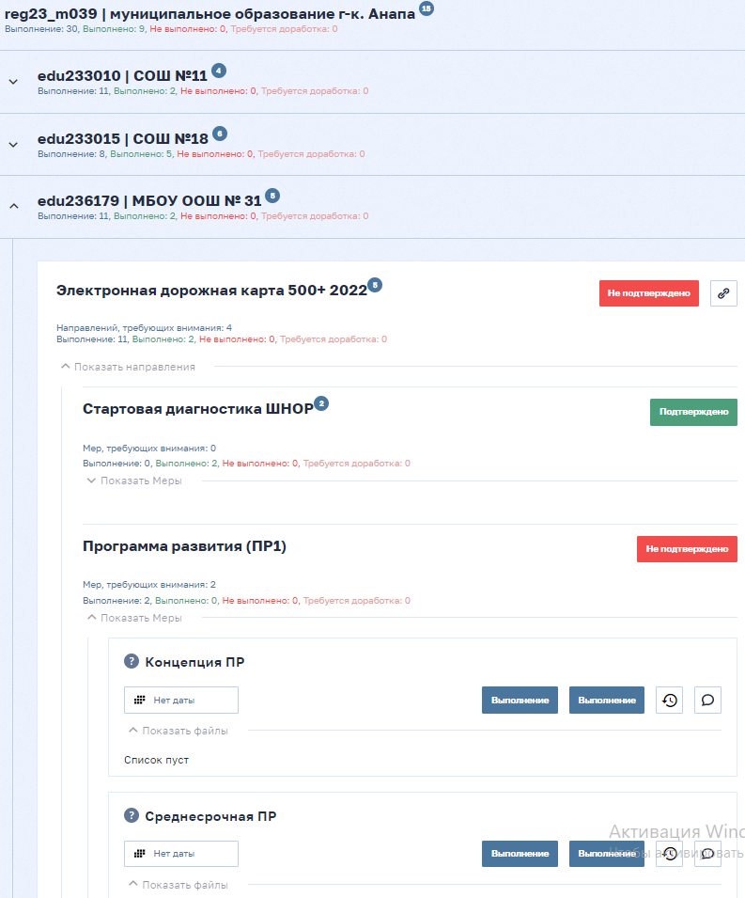
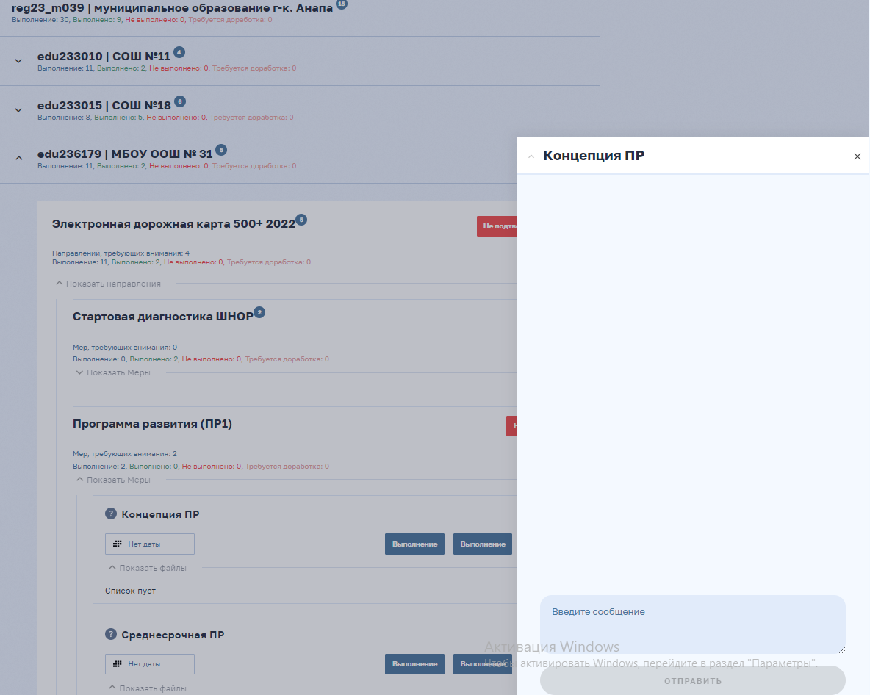
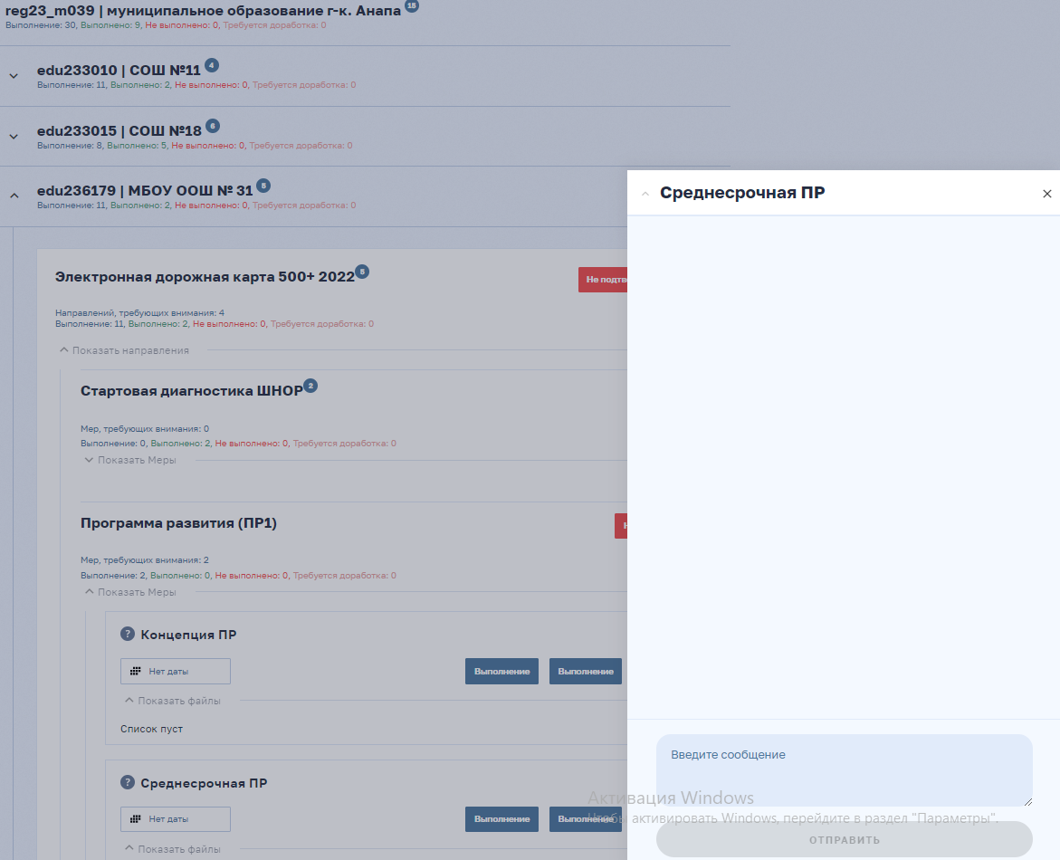
г.Анапа, СОШ №31 (на 22.03.2022)
Notes:
Работа с программой развития не начата: даты не проставлены, документы не подгружены, комментариев нет.

Slide 13
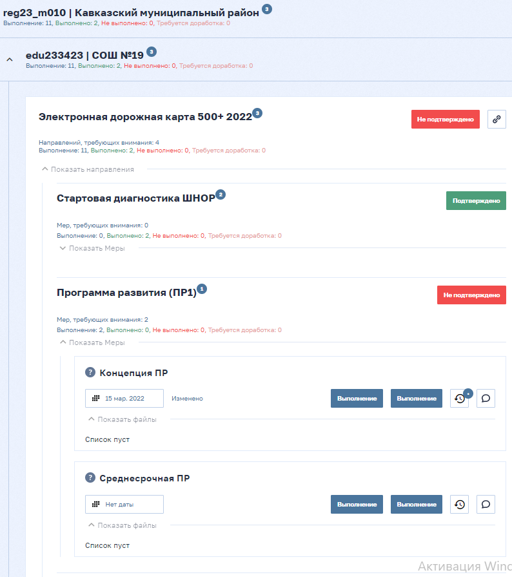
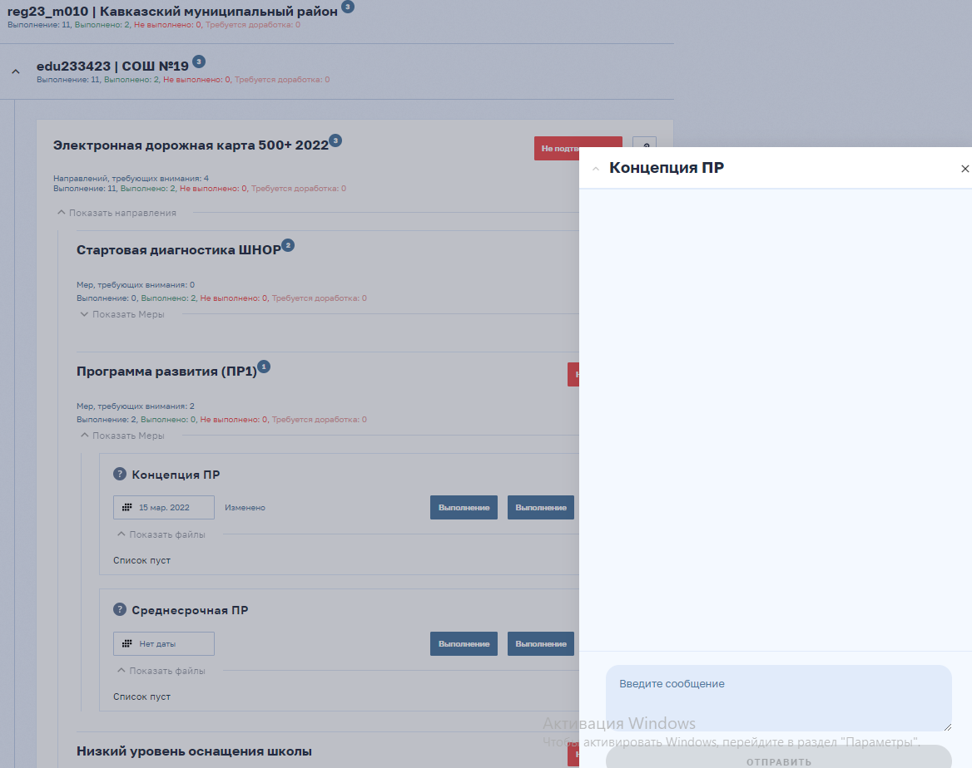
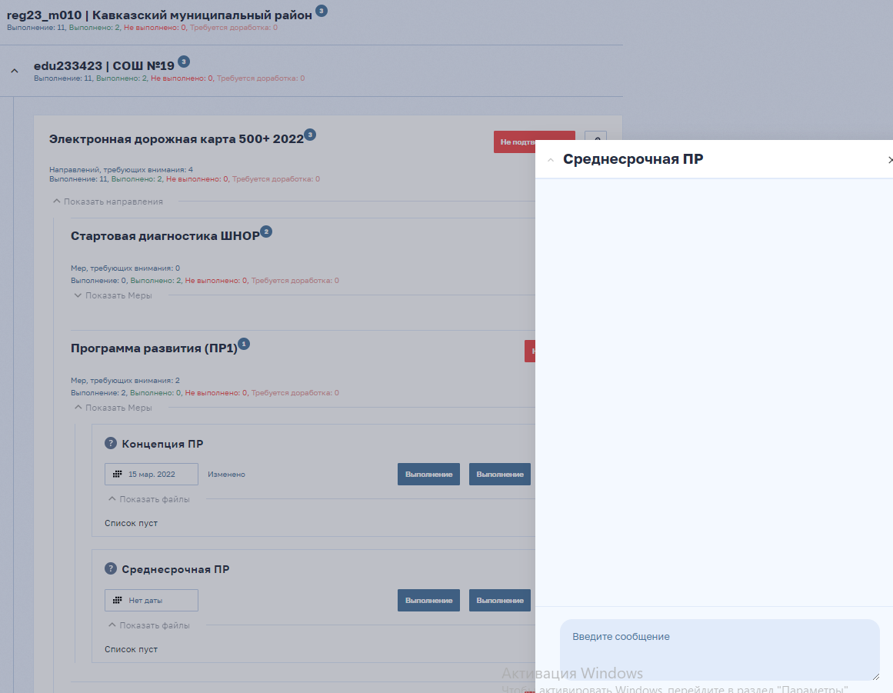
Кавказский район, СОШ №19 (на 22.03.2022)
Notes:
Работа с программой развития не начата: даты проставлены только в концепции ПР, документы не подгружены, комментариев нет.

Slide 14
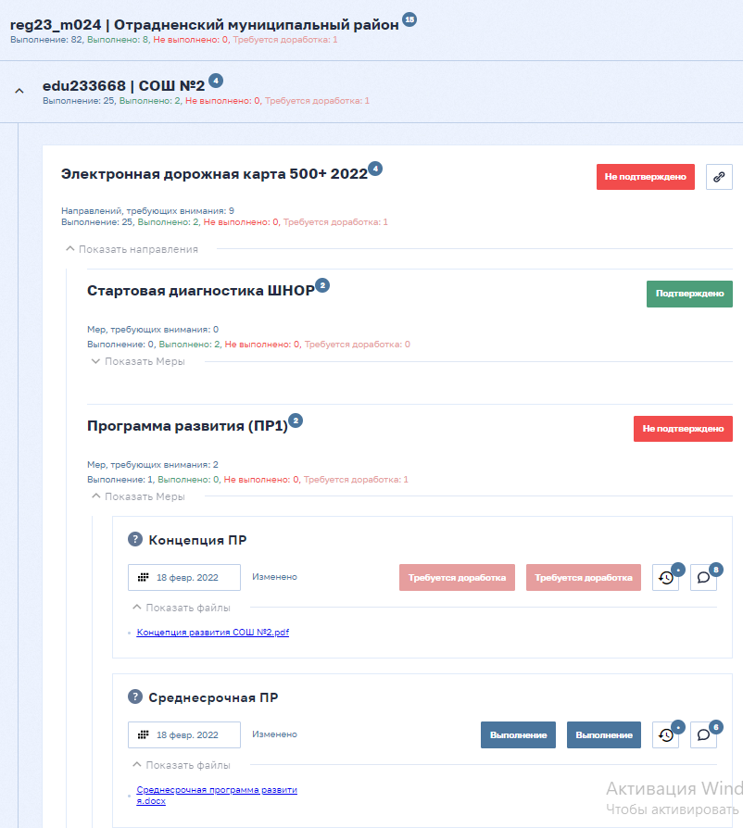
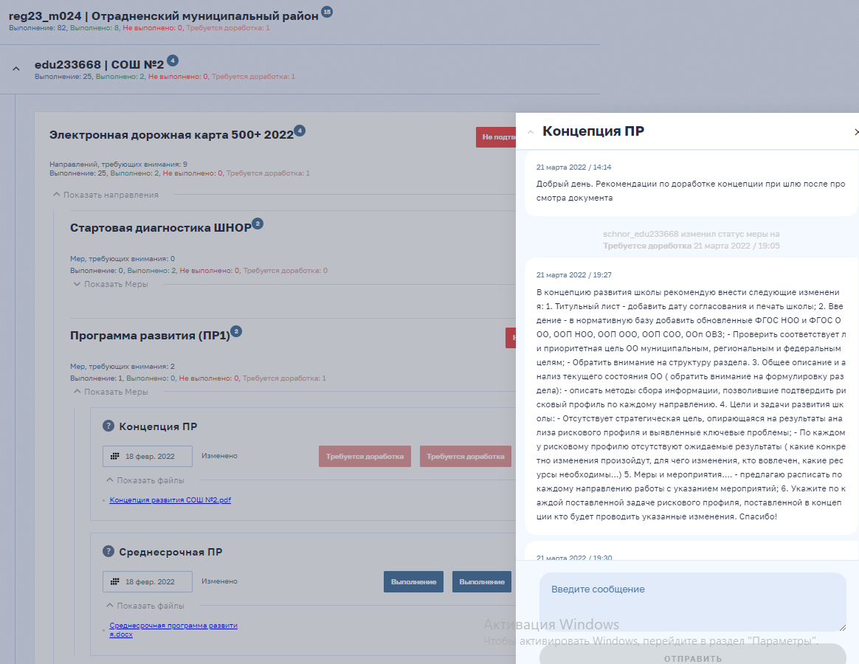
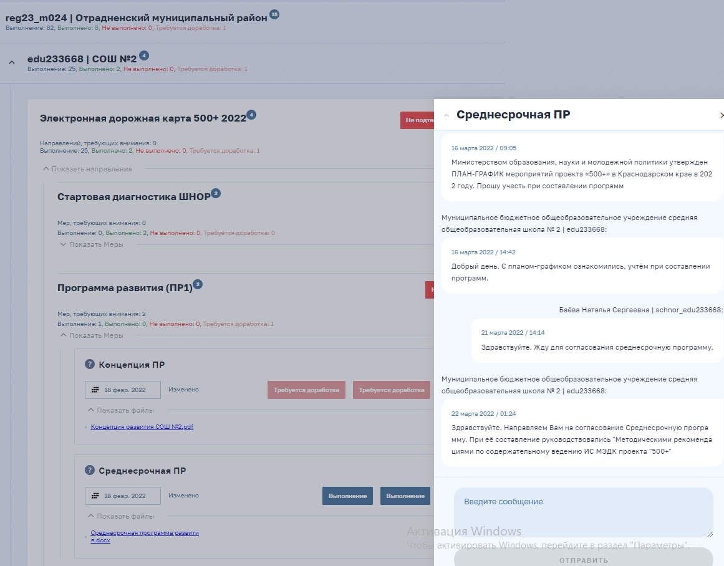
Отрадненский район, СОШ №2 (на 22.03.2022)
Notes:
Комментарии содержательны, куратор взаимодействует со школой. Документы на доработке

Slide 15
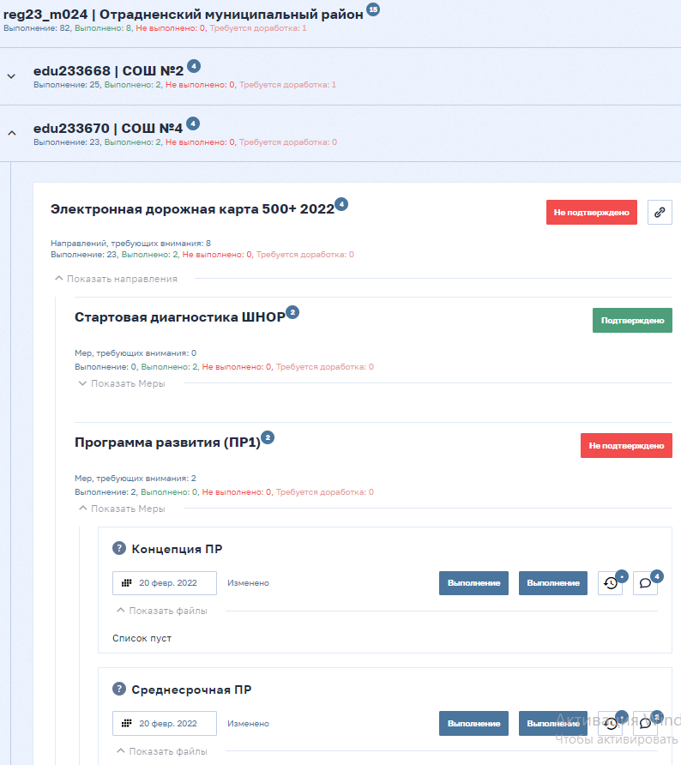
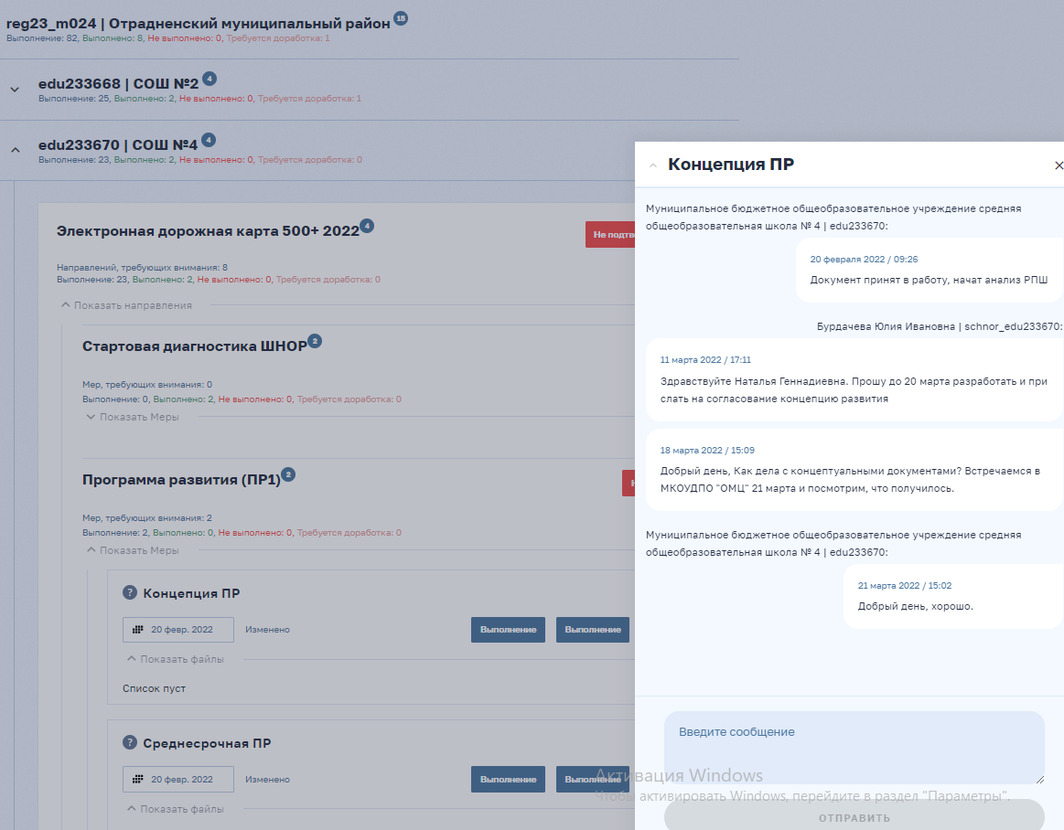
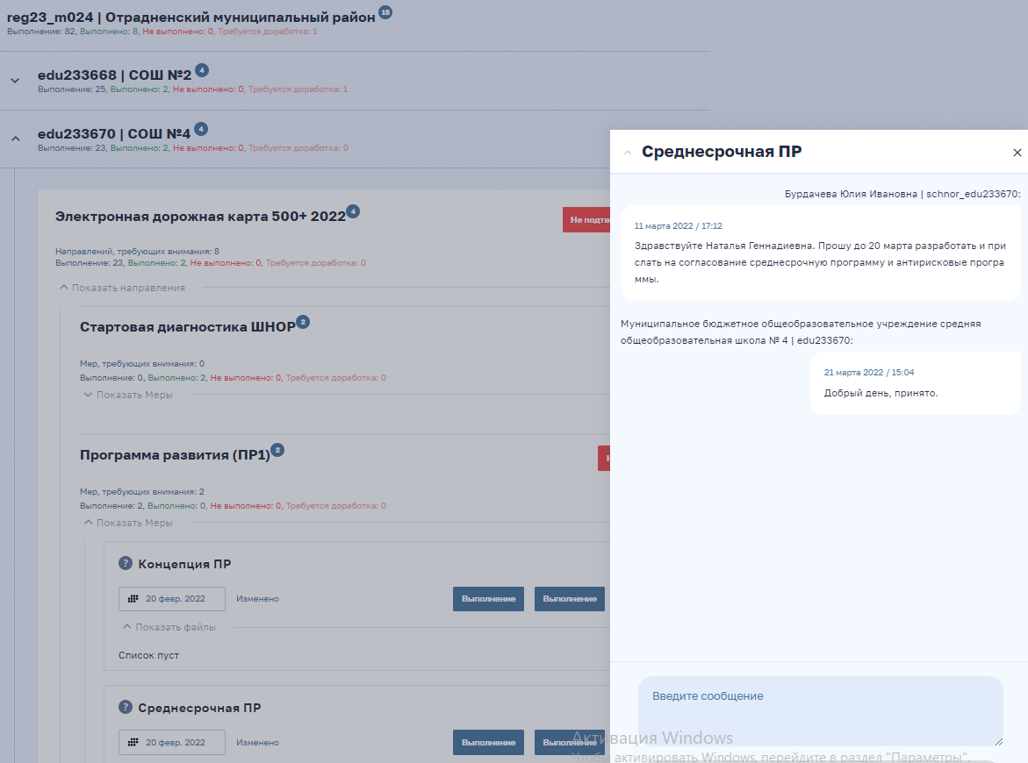
Отрадненский район, СОШ №4 (на 22.03.2022)
Notes:
Работа с программой развития не начата: документы не подгружены. Комментарии есть, но они для галочки и их мало.

Slide 16
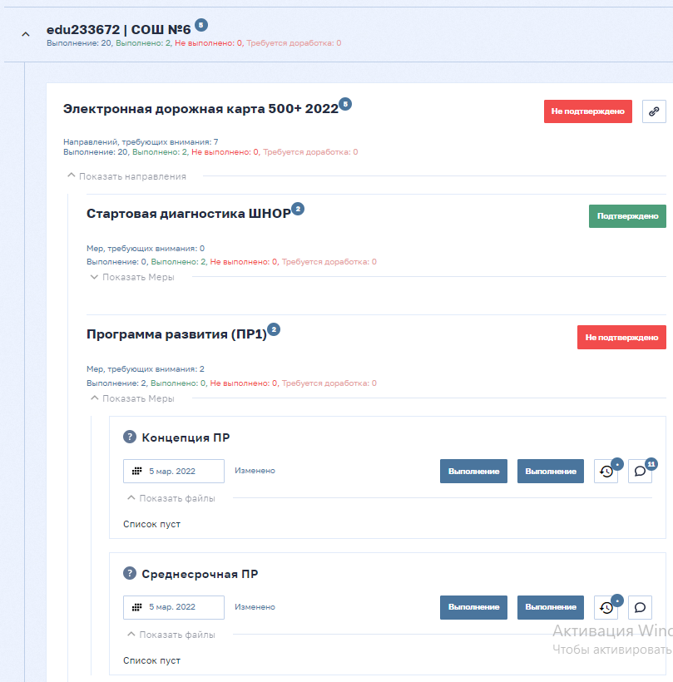
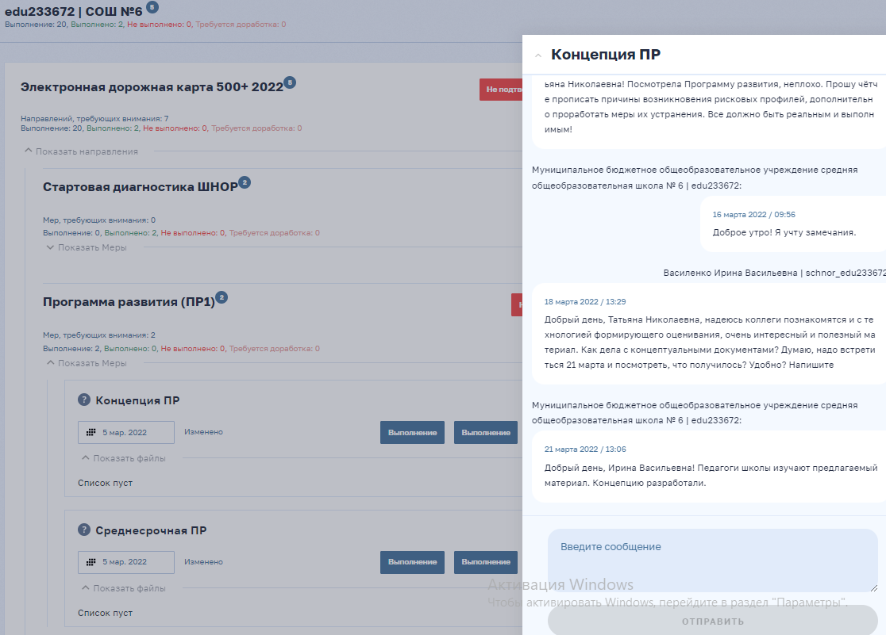
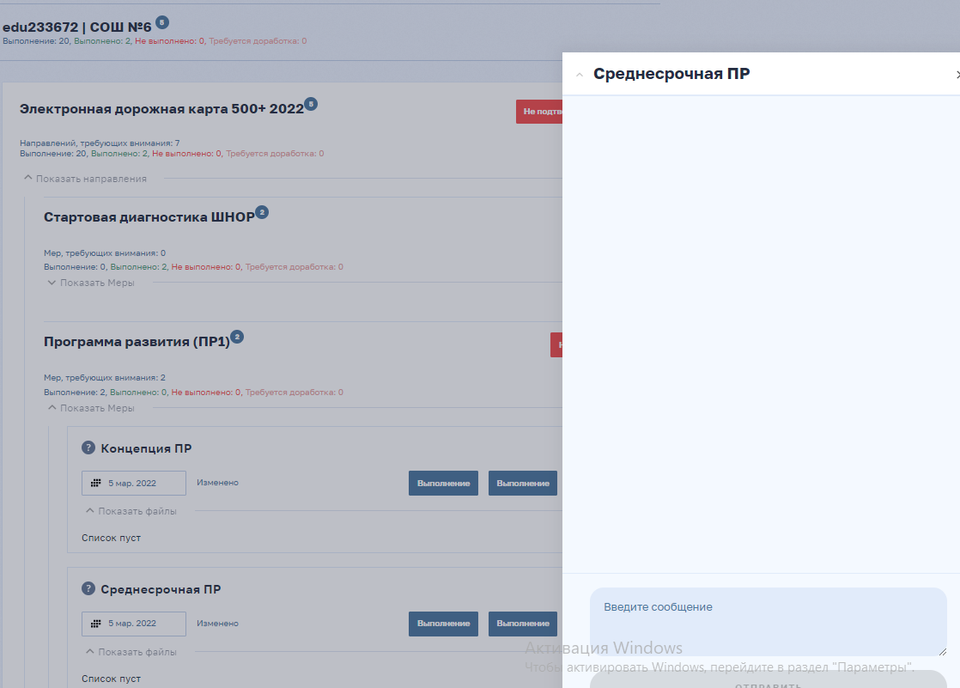
Отрадненский район, СОШ №6 (на 22.03.2022)
Все комментарии по работе находятся только Программе развития: Концепция ПР, необходимо комментировать работу по каждому разделу в соответствующих вкладках. Полученные документы необходимо размещать в соответствующих разделах и отправлять на доработку в ИС МЭДК.

Slide 17
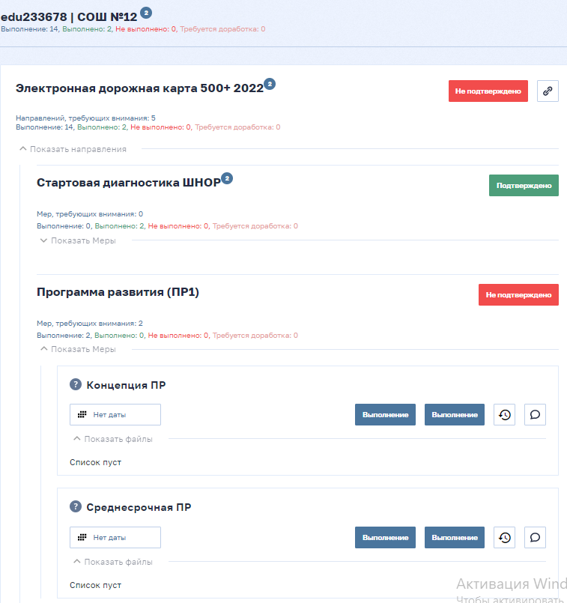
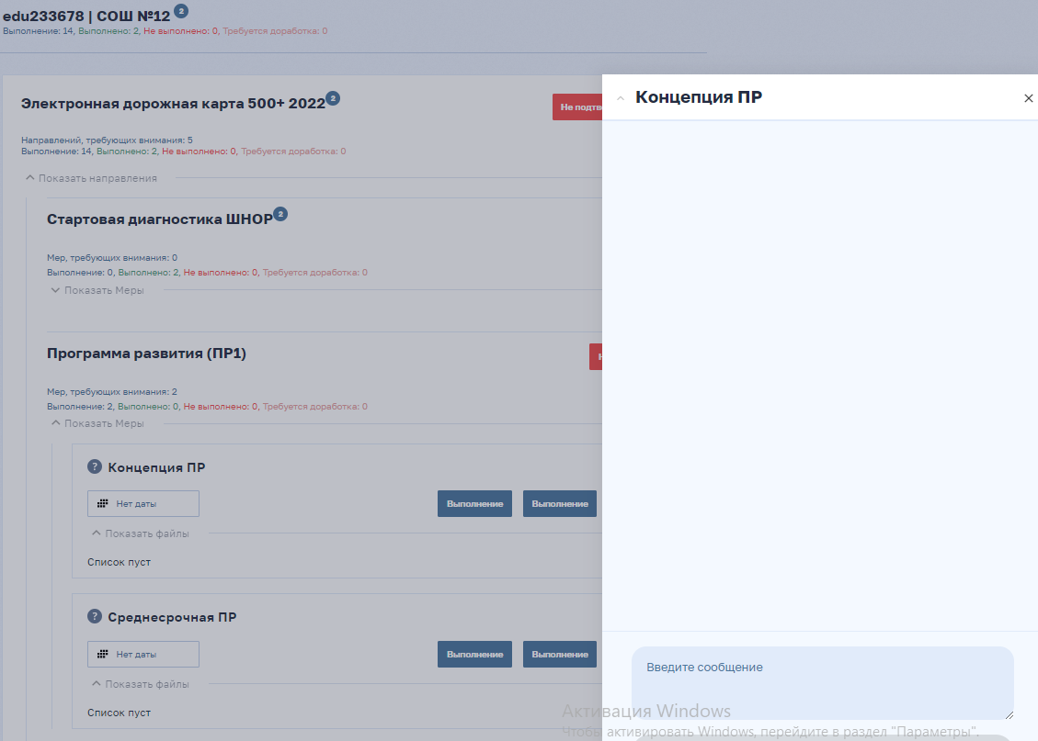
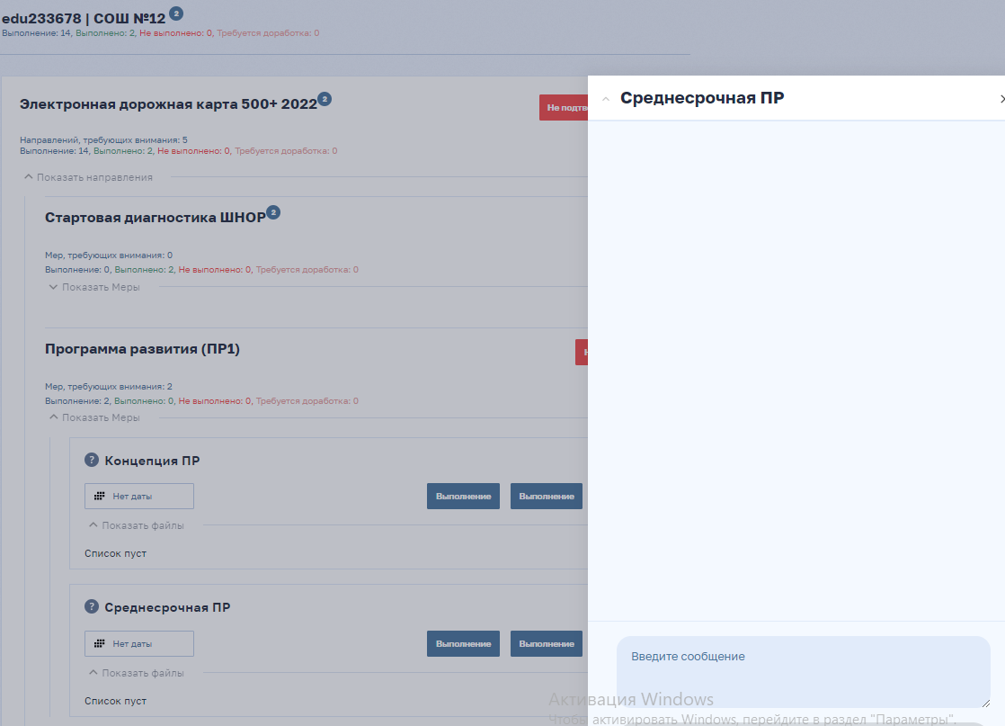
Отрадненский район, СОШ № 12 (на 22.03.2022)
Notes:
Работа с программой развития не начата: даты не проставлены, документы не подгружены, комментариев нет.

Slide 18
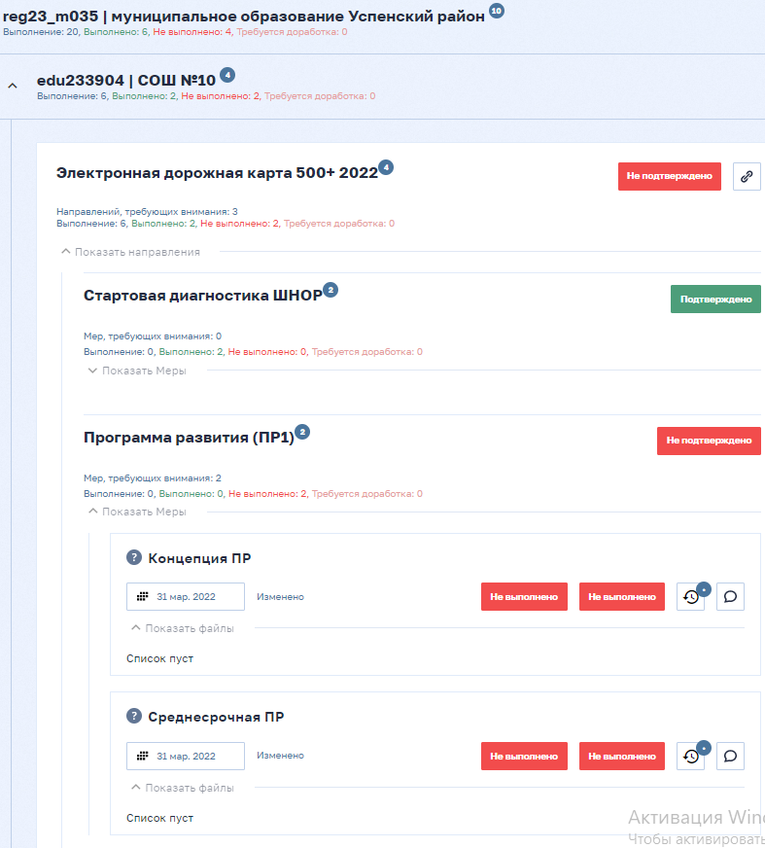
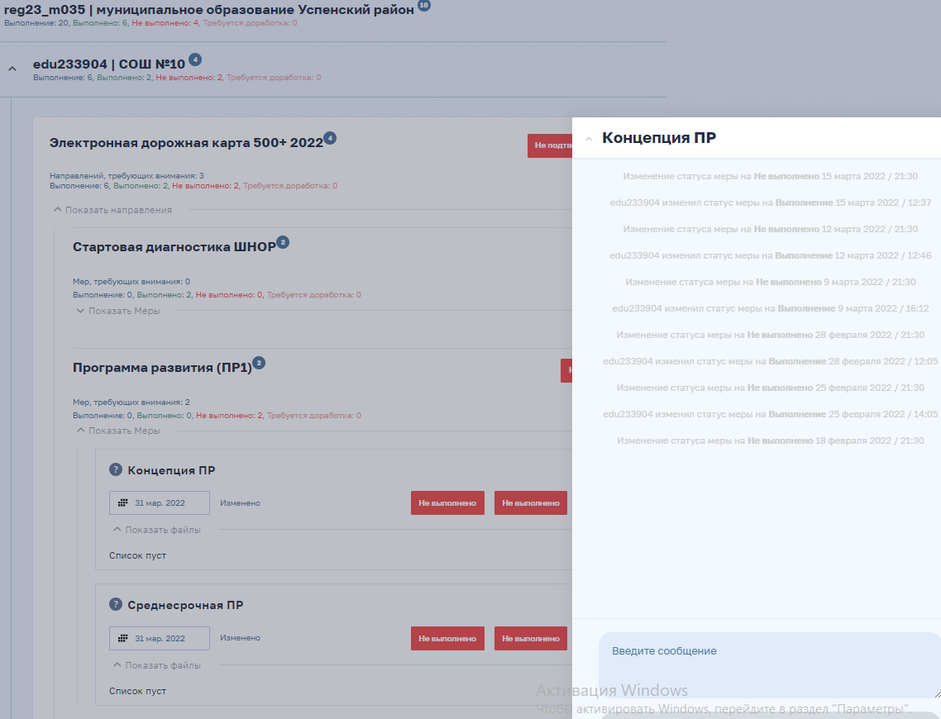
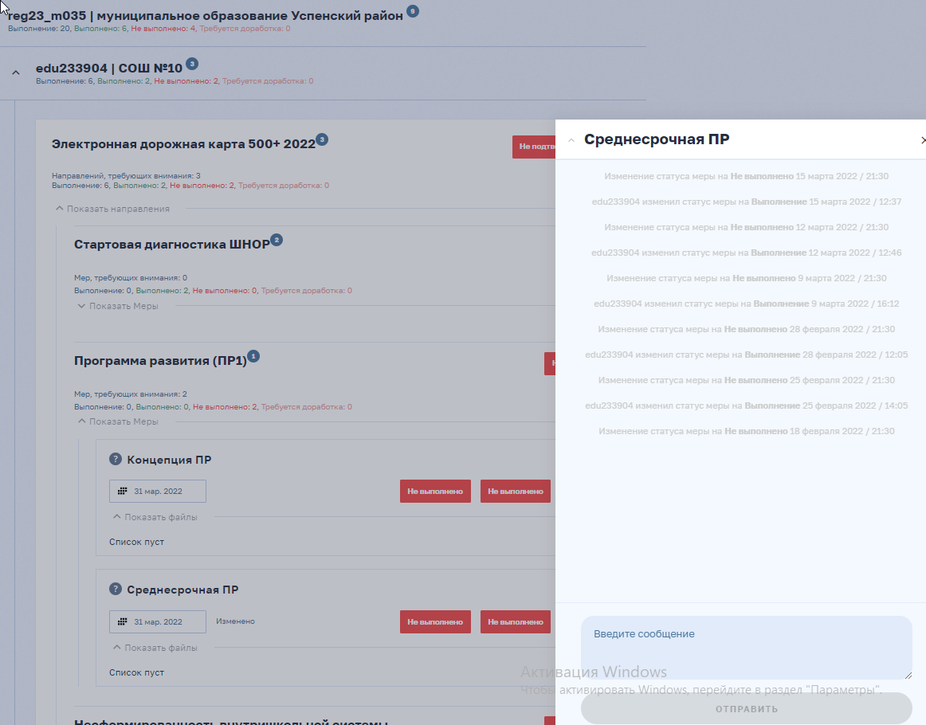
Успенский район, СОШ № 10 (на 22.03.2022)
Notes:
Работа с программой развития не начата: документы не подгружены, комментариев нет.

Slide 19
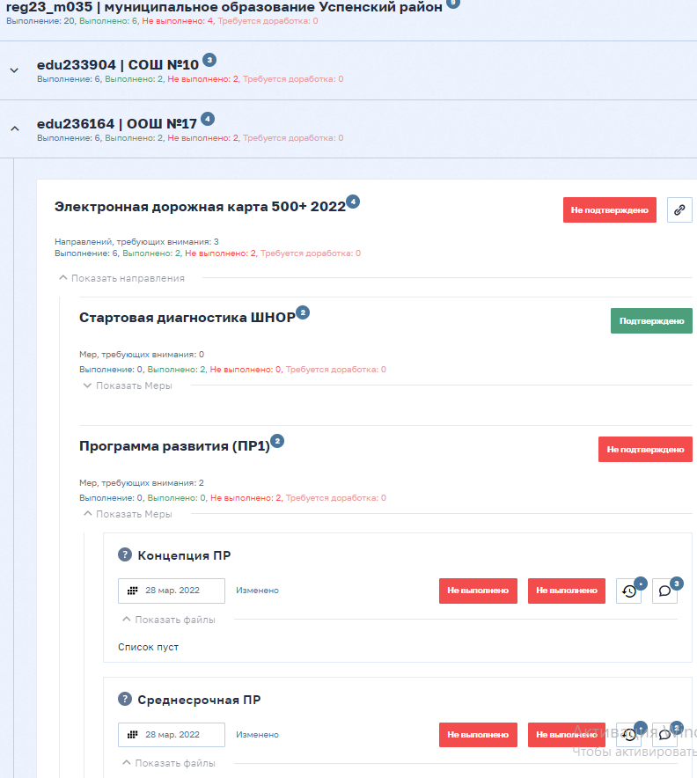
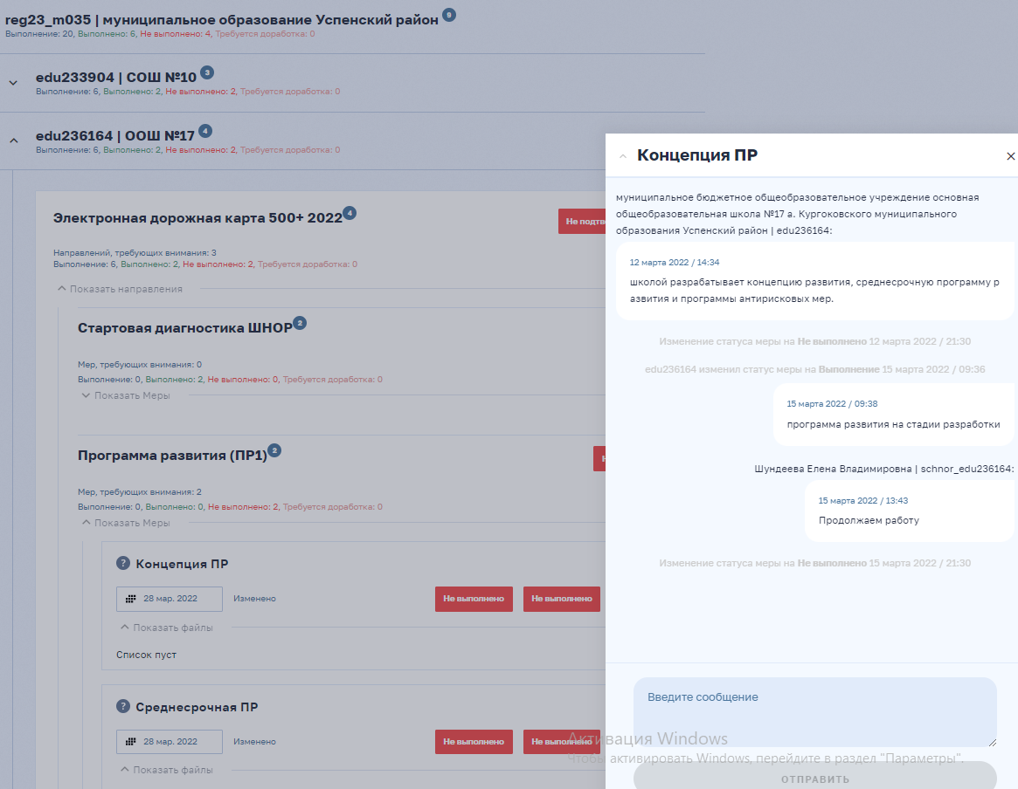
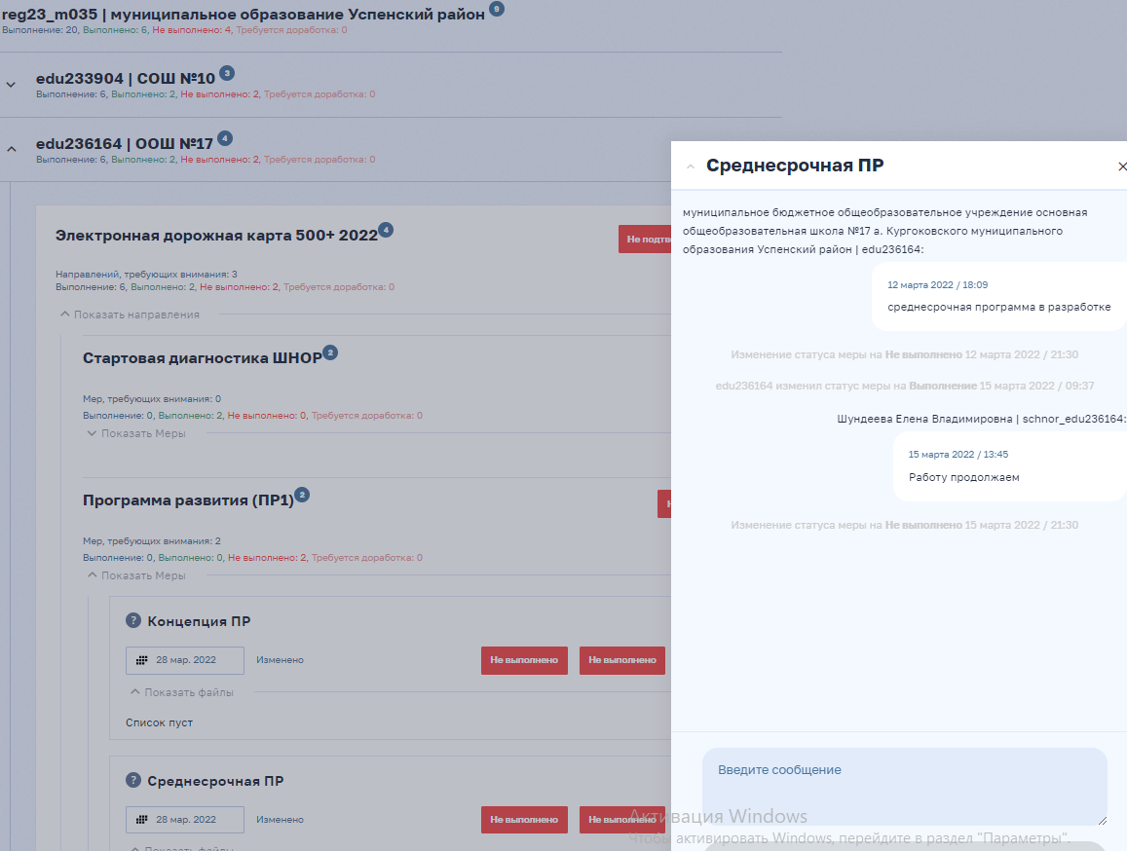
Успенский район, ООШ № 17 (на 22.03.2022)
Notes:
Работа с программой развития не начата: документы не подгружены, комментарии не содержательны

Slide 20
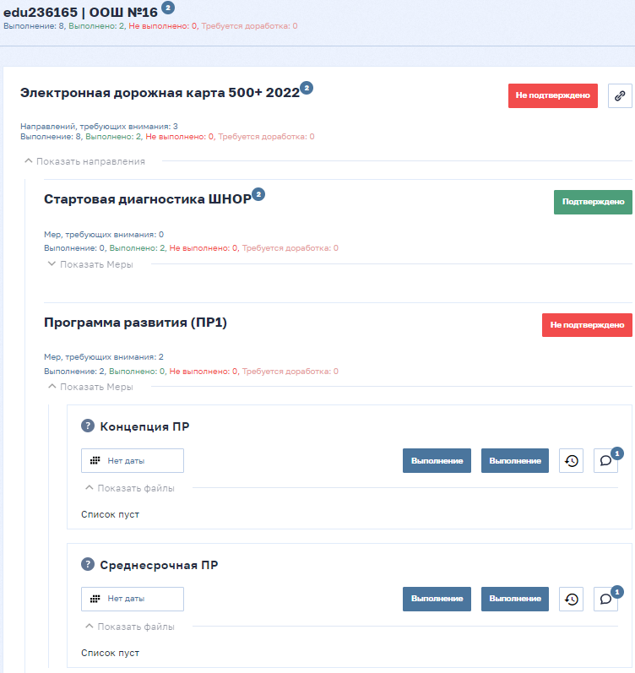
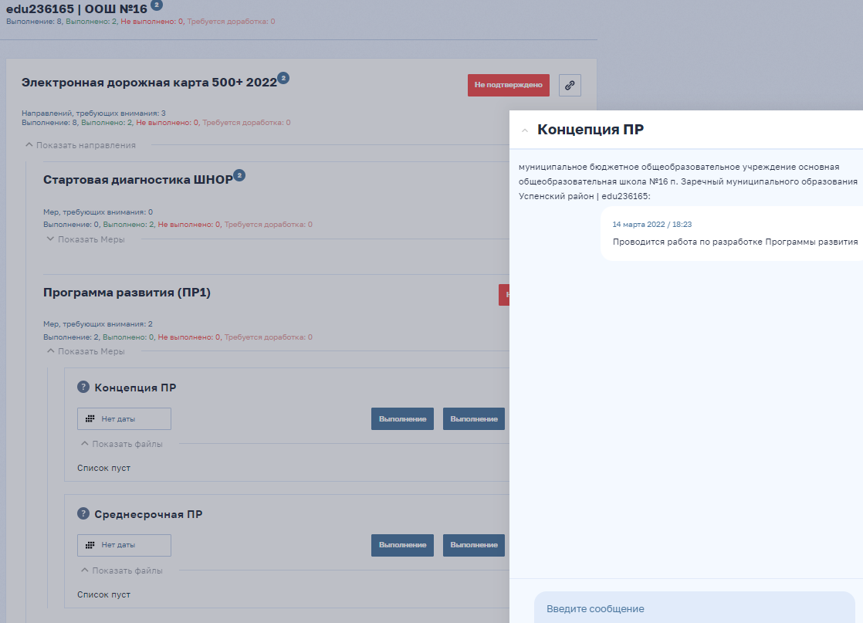

Успенский район, ООШ № 16 (на 22.03.2022)
Notes:
Работа с программой развития не начата: даты не проставлены, документы не подгружены, комментарии не содержательны.

Slide 21
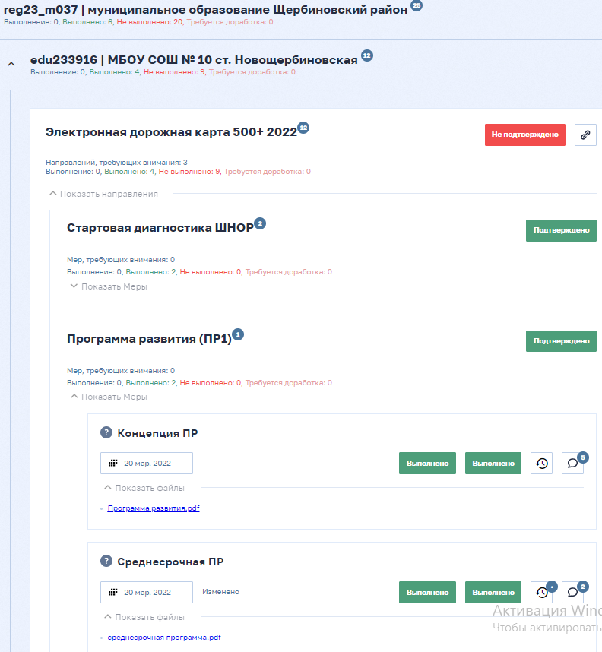
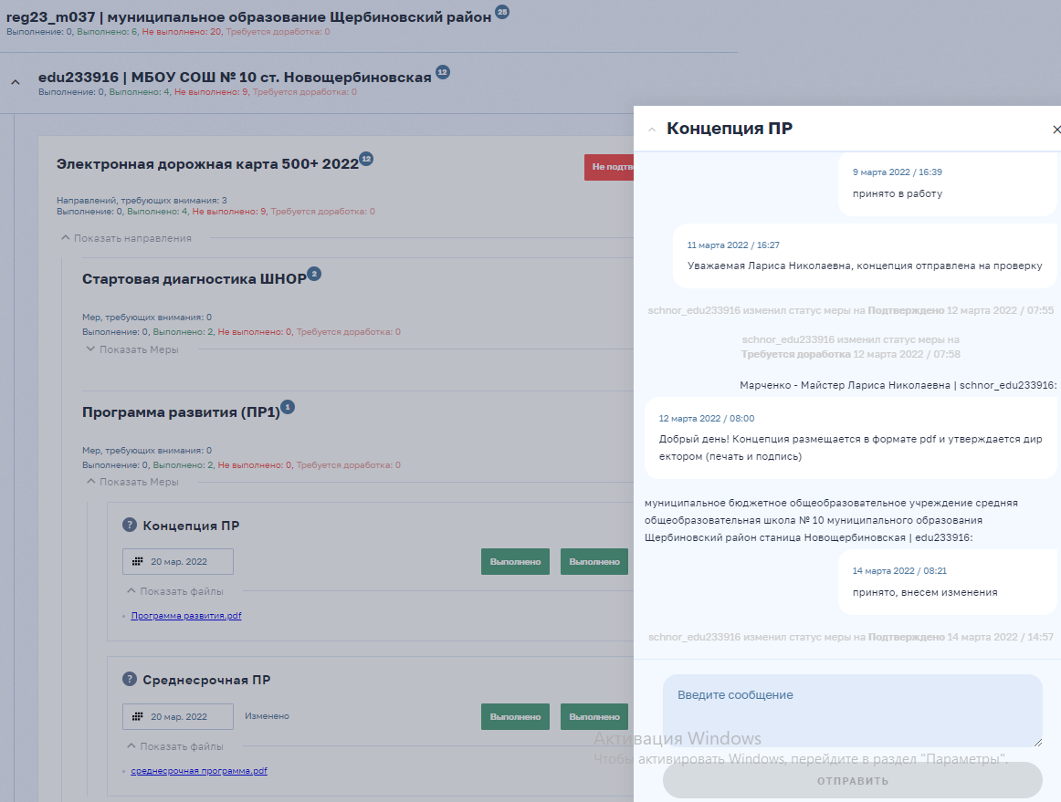
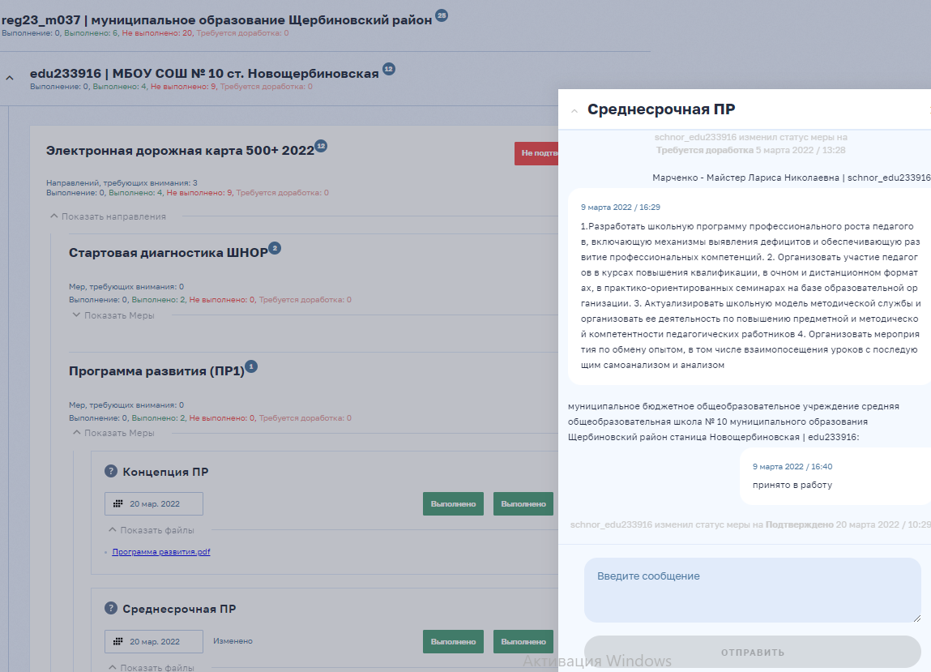
Щербиновский район, СОШ № 10 (на 22.03.2022)
Notes:
Документы подгружены (утверждены), даты проставлены. Комментарии школы для галочки

Slide 22
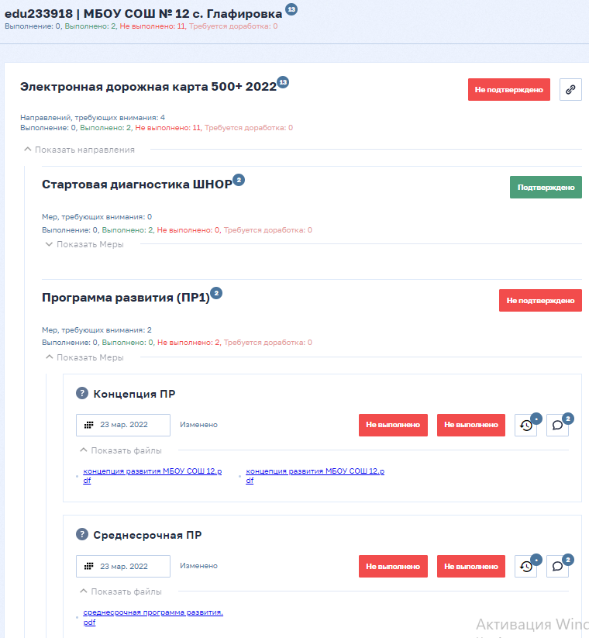
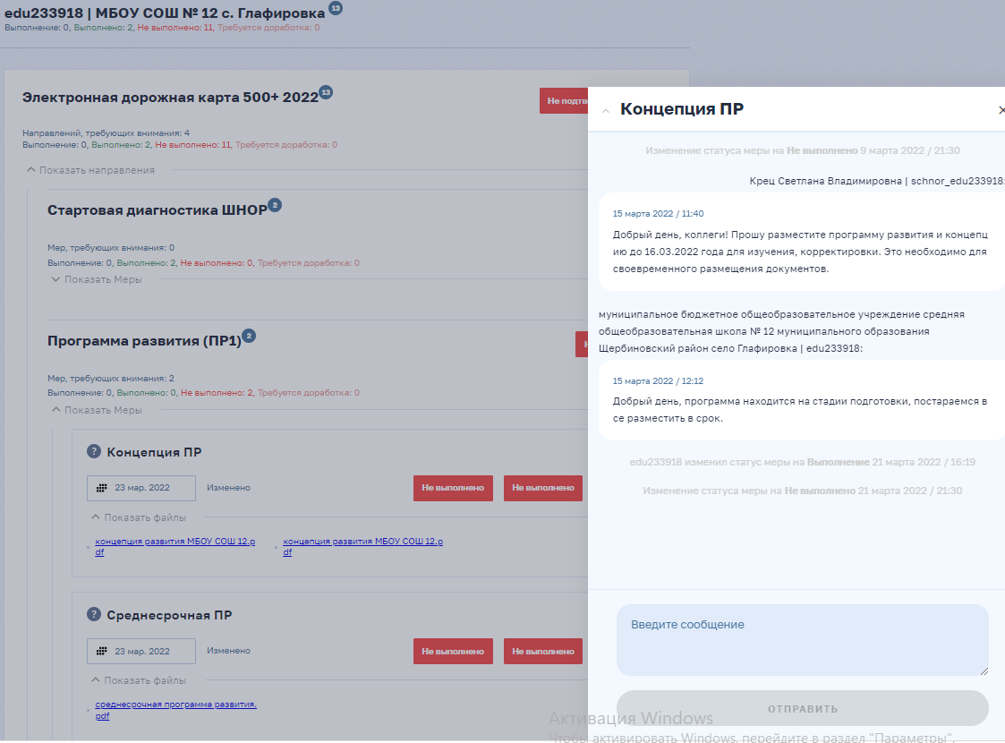

Щербиновский район, СОШ № 12 (на 22.03.2022)
Notes:
Документы на стадии выполнения и доработки, комментарии не содержательны, для галочки

Slide 23



Выселковский район, СОШ № 5 (на 22.03.2022)
Notes:
Работа с программой развития не начата: даты не проставлены, документы не подгружены, комментариев не содержательны, их мало, нет обратной связи со стороны школы.

Slide 24



Мостовский район, СОШ № 9 (на 22.03.2022)
Notes:
Работа с программой развития не начата: даты не проставлены, документы не подгружены, комментарии не содержательны, не виден ход работы. Пишут что оказана помощь в составлении документов, но в МЭДК их нет

Slide 25


Мостовский район, СОШ № 16 (на 22.03.2022)
Все комментарии по работе находятся в Программе развития: Концепция ПР, необходимо комментировать работу по каждому разделу в соответствующих вкладках. Полученные документы необходимо размещать в соответствующих разделах и отправлять на доработку в ИС МЭДК.

Slide 26



Новопокровский район, СОШ № 2 (на 22.03.2022)
Notes:
Документы на доработке в стадии выполнения, комментарии школы не достаточны, работа не видна

Slide 27



Новопокровский район, СОШ № 11 (на 22.03.2022)
Комментарии школы отсутствуют, документы для проверки не загружены

Slide 28



Павловский район, СОШ № 9 (на 22.03.2022)
Комментарии школы отсутствуют

Slide 29



Павловский район, СОШ № 13 (на 22.03.2022)
Notes:
Работа с программой развития не начата: дата проставлена только в концепции ПР, документы не подгружены, комментариев нет.

Slide 30



Апшеронский район, СОШ № 13 (на 22.03.2022)
Notes:
Работа с программой развития не начата: даты не проставлены, документы не подгружены, комментариев куратора и школы нет. Есть комментарий от муниципального координатора о нарушении сроков загрузки материалов

Slide 31



Апшеронский район, ООШ № 23 (на 22.03.2022)
Полученные документы необходимо размещать в соответствующих разделах и отправлять на доработку в ИС МЭДК.
Notes:
Работа с программой развития не начата: даты не проставлены, документы не подгружены, комментариев только в Концепции ПР (обсуждается концепция, но в МЭДК документов нет)

Slide 32



Апшеронский район, ООШ № 33 (на 22.03.2022)
Notes:
Работа с программой развития не начата: даты не проставлены, документы не подгружены, комментариев куратора и школы нет. Есть комментарий от муниципального координатора о нарушении сроков загрузки материалов

Slide 33



Крыловский район, СОШ № 6 (на 22.03.2022)
Notes:
Работа с программой развития не начата: даты проставлены только в среднесрочной ПР, документы не подгружены только в среднесрочной ПР, комментариев нет.

Slide 34



Туапсинский район, СОШ № 33 (на 22.03.2022)
Notes:
Работа с программой развития не начата: даты не проставлены, документы не подгружены. Есть только один комментарий от куратора, напоминание о сроках, обратной связи от школы нет

Slide 35



Туапсинский район, СОШ № 12 (на 22.03.2022)
Notes:
Работа с программой развития не начата: даты не проставлены, документы не подгружены, один комментарии от куратора о напоминании сроков, обратной связи от школы нет .

Slide 36



Туапсинский район, СОШ № 20 (на 22.03.2022)
Notes:
Работа с программой развития не начата: даты не проставлены, документы не подгружены, комментариев нет.

Slide 37



Туапсинский район, СОШ № 25 (на 22.03.2022)
Notes:
Работа с программой развития не начата: даты не проставлены, документы не подгружены, комментарии не содержательны, работа не видна.

